Slide 1

UNIDAD 1: SISTEMAS DE GESTIÓN

Slide 2

2. Sistemas de Gestión
SISTEMA:
Conjunto de elementos interrelacionados o que interactúan
INFRAESTRUCTURA: Sistema de instalaciones, equipos y servicios necesarios para el funcionamiento de la organización.
AMBIENTE DE TRABAJO:
Conjunto de condiciones bajo las cuales se realiza el trabajo.
SISTEMA DE GESTIÓN: Conj. de elementos de una organización interrelacionados o que interactúan para establecer políticas, objetivos y procesos para lograr estos objetivos
CONFIRMACIÓN METROLÓGICA: Conjunto de operaciones necesarias para asegurarse de que el equipo de medición es conforme con los requisitos para su uso previsto.
SISTEMA DE GESTION DE LAS MEDICIONES:
Conj de elementos interrelacionados, necesarios para lograr la confirmación metrologica y el control de los proceso de medicion.
POLÍTICA:
Intenciones y dirección de una organización , como las expresa formalmente su alta dirección
VISIÓN:
Aspiración de aquello que una organización querría llegar a ser, tal como lo expresa la alta dirección.
MISIÓN:
Propósito de la existencia de la organización, tal como lo expresa la alta dirección.
ESTRATEGIA:
Plan para lograr un objetivo a largo plazo o global.
SISTEMA DE GESTIÓN DE SEGURIDAD Y SALUD
SISTEMA DE GESTION DE CALIDAD
SISTEMA DE GESTIÓN MEDIOAMBIENTAL
Notes:
Fuente: Norma ISO 9000:2015

Slide 3

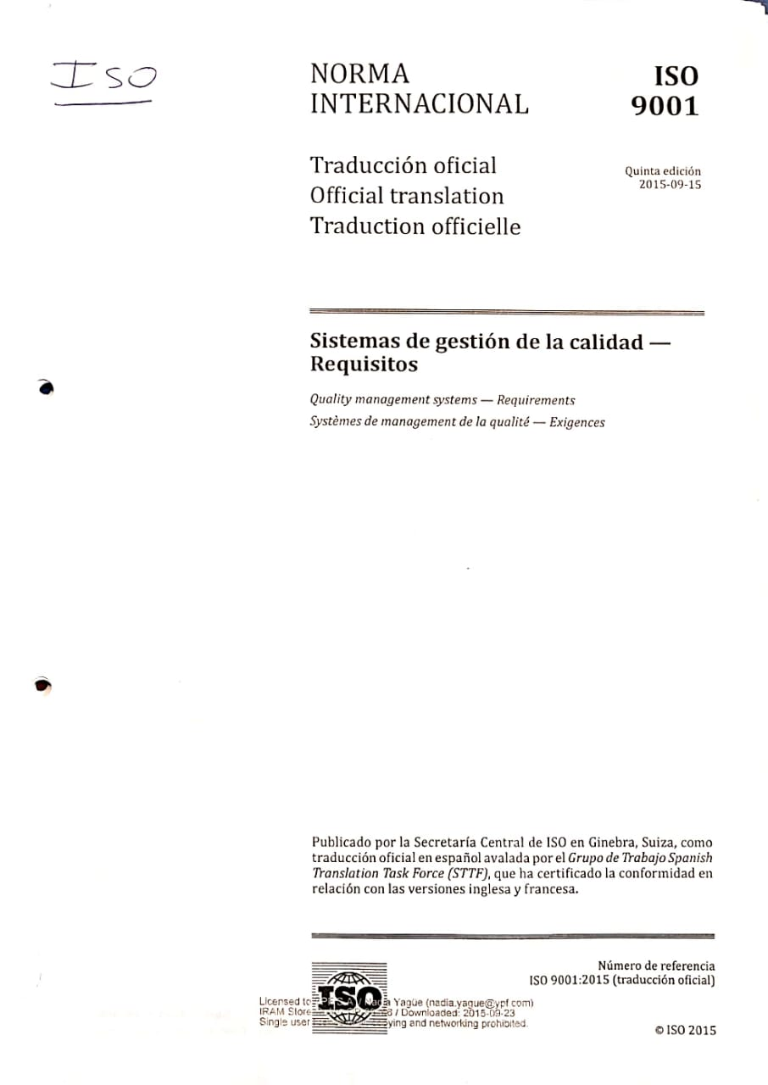
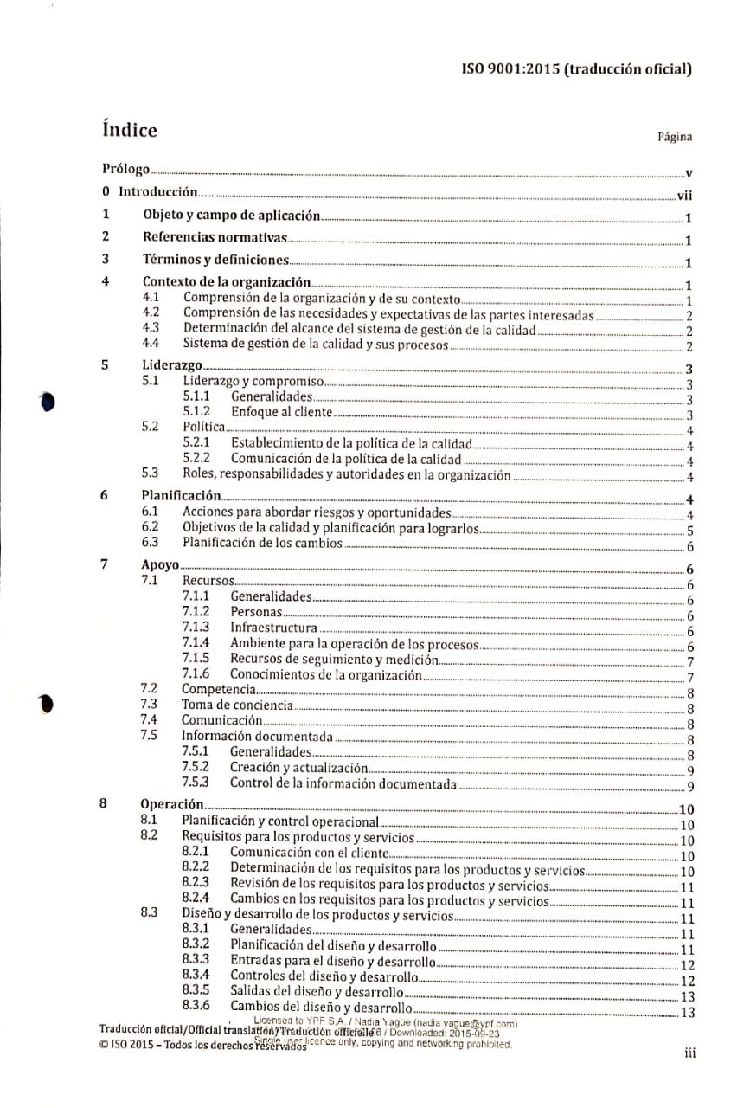
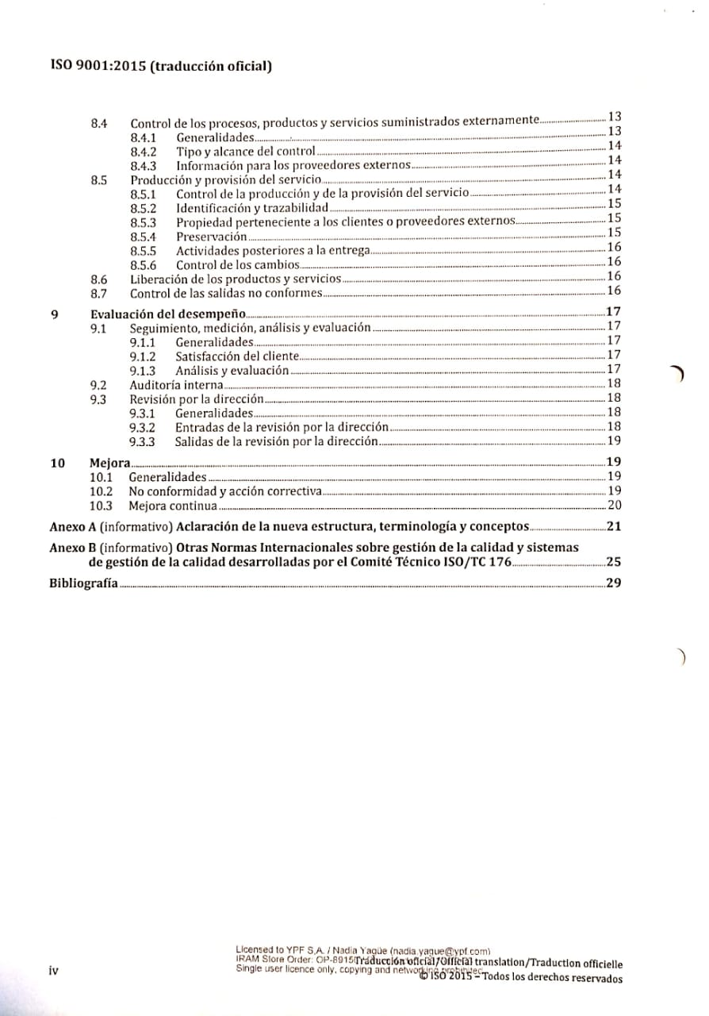
3. Sistemas de Gestión de Calidad
Notes:
Comentar la estructura de la Norma. Ultima versión: 2015. Actualizaciones cada 6 – 8 años. Manenimiento: 1 vez / 12 meses. Validez: se renueva c/3 años.

Slide 4
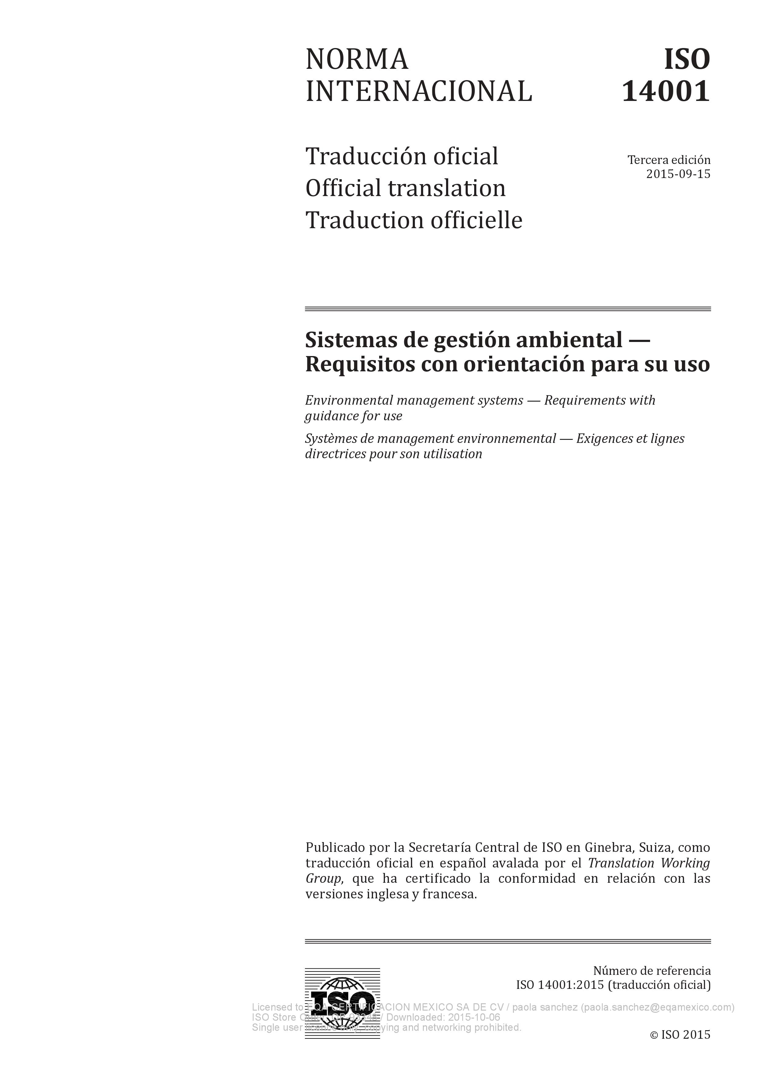
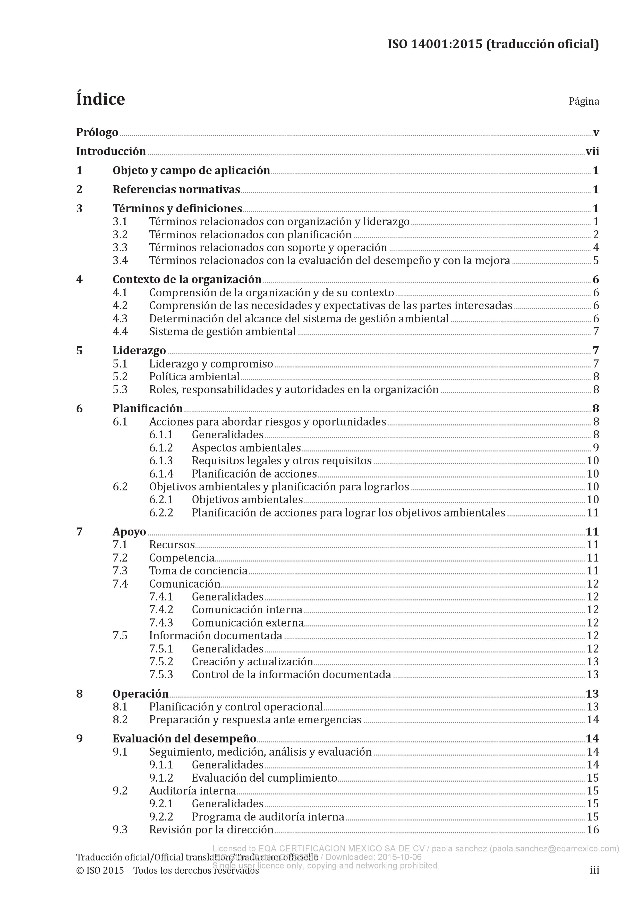
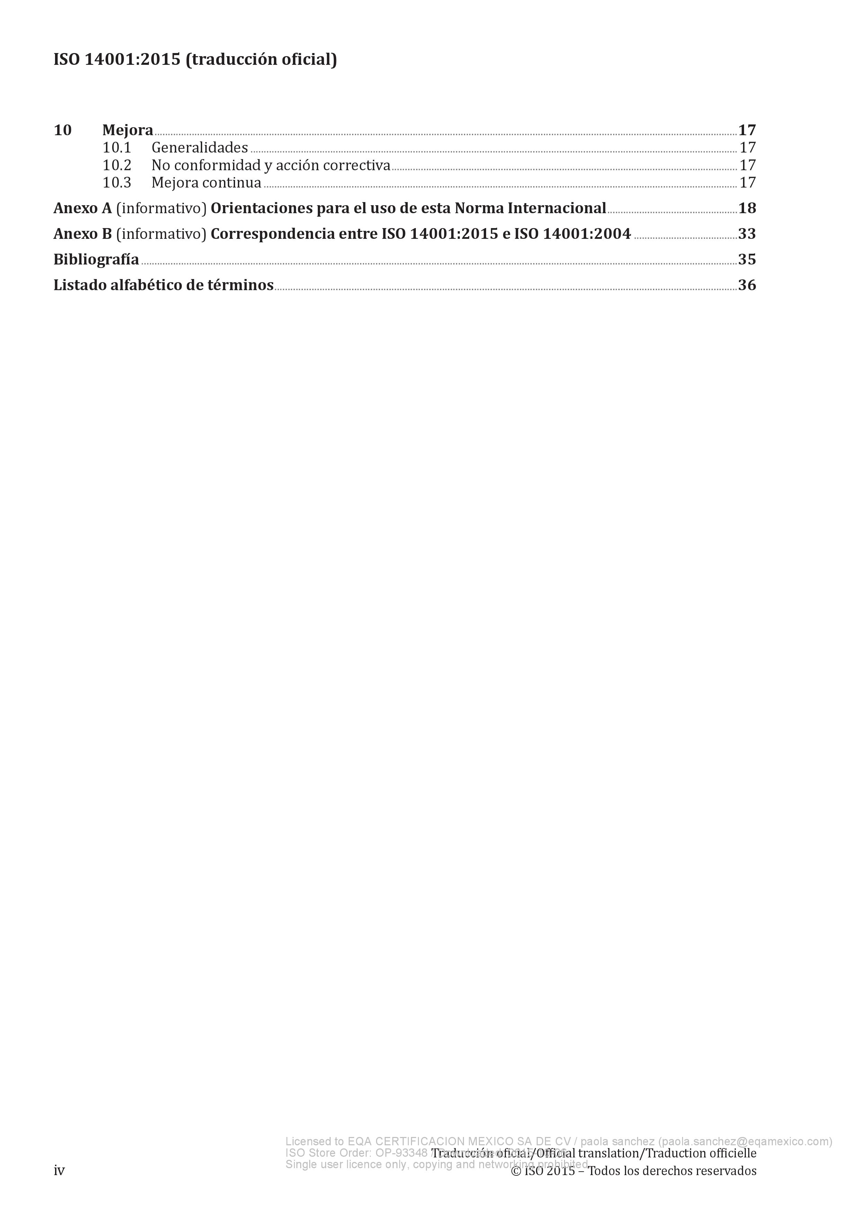
4. Sistemas de Gestión Medioambiental
Notes:
Comentar la estructura de la Norma. Ultima versión: 2015.

Slide 5
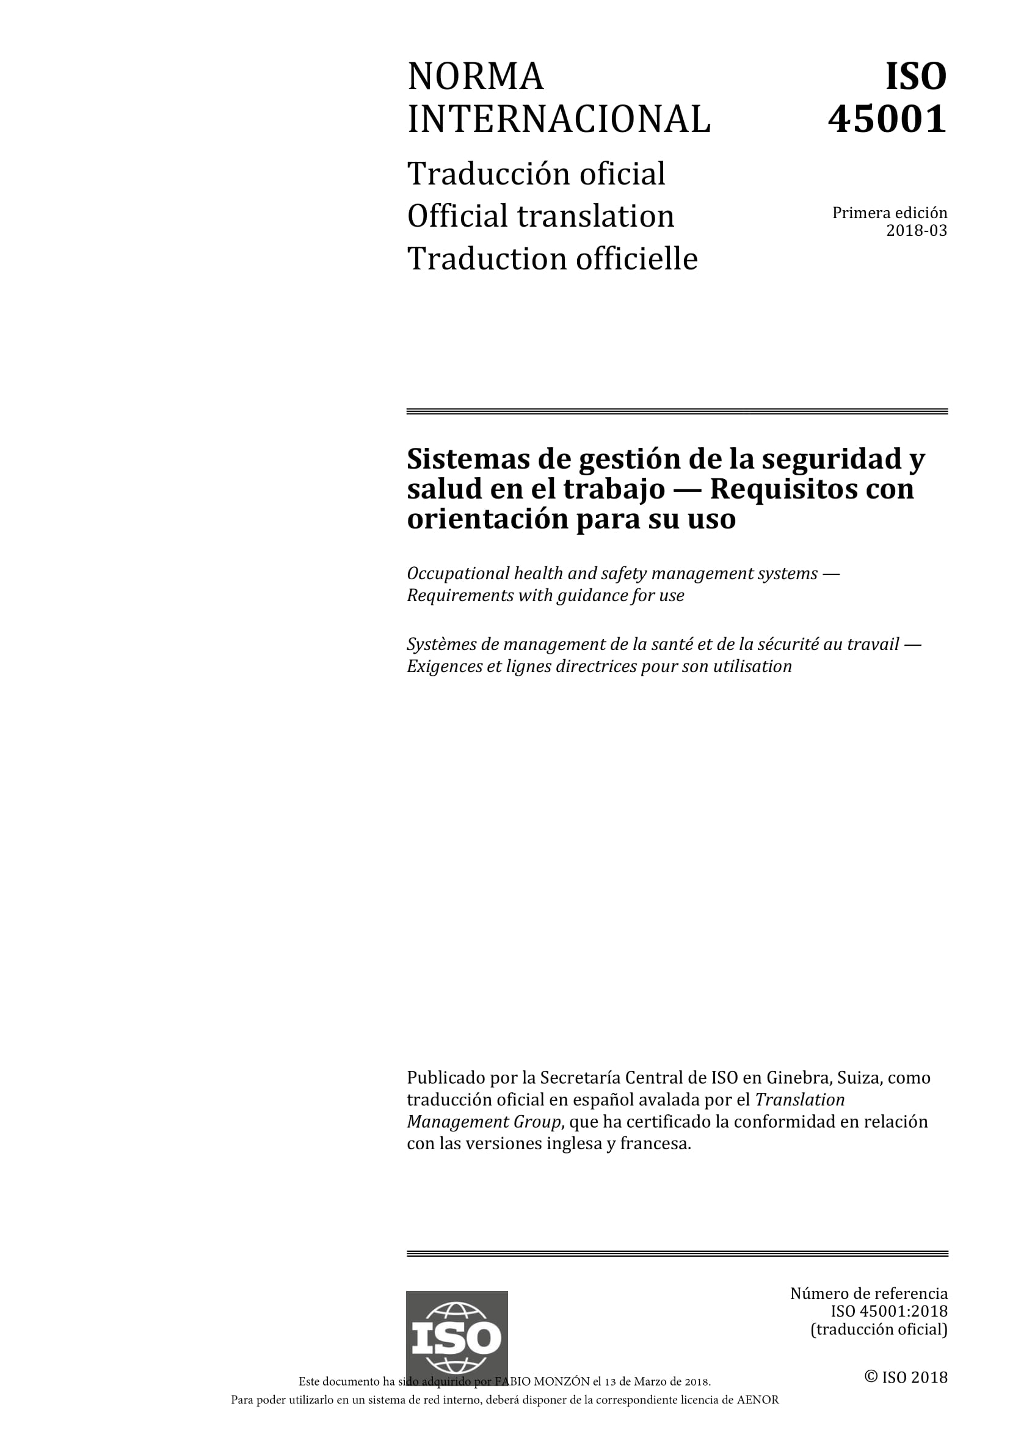
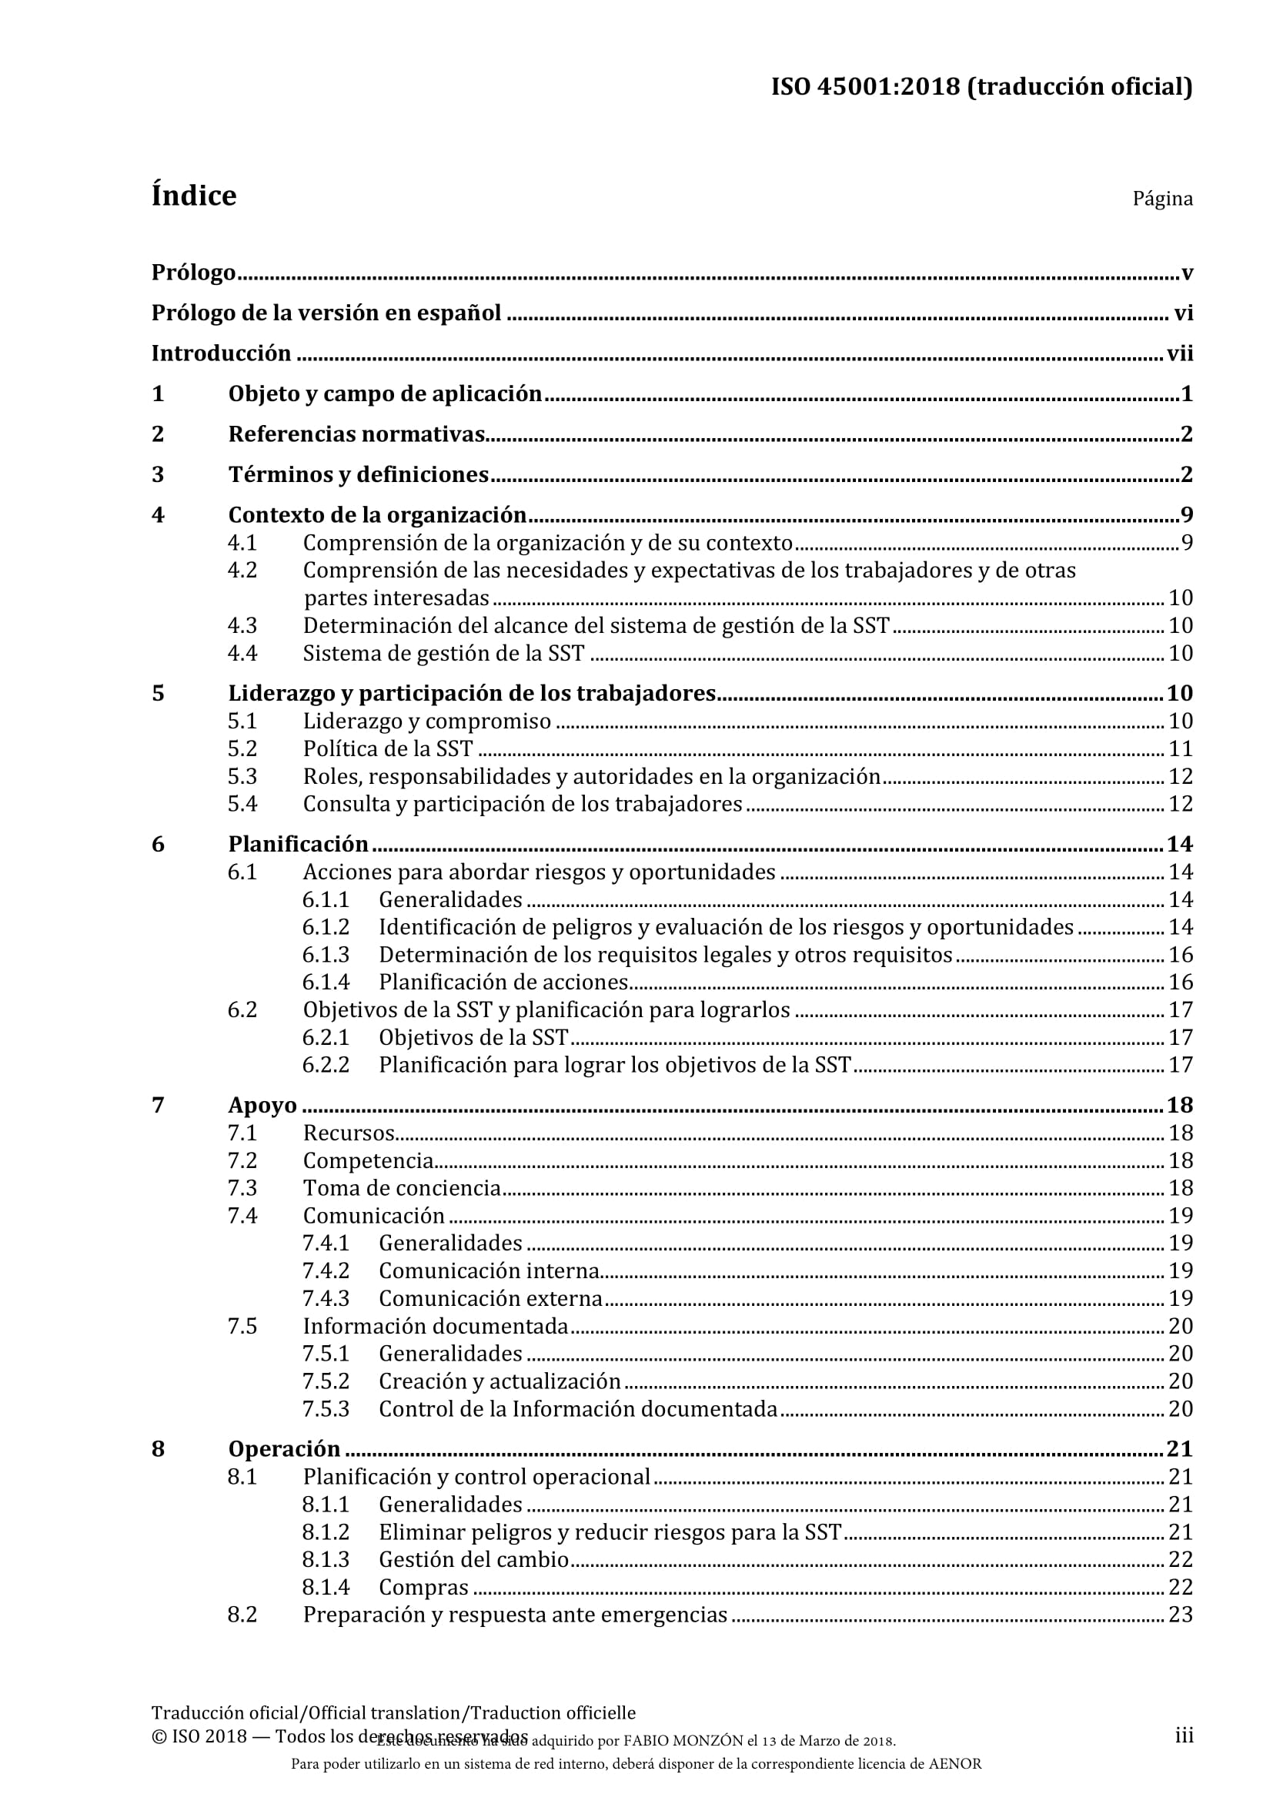
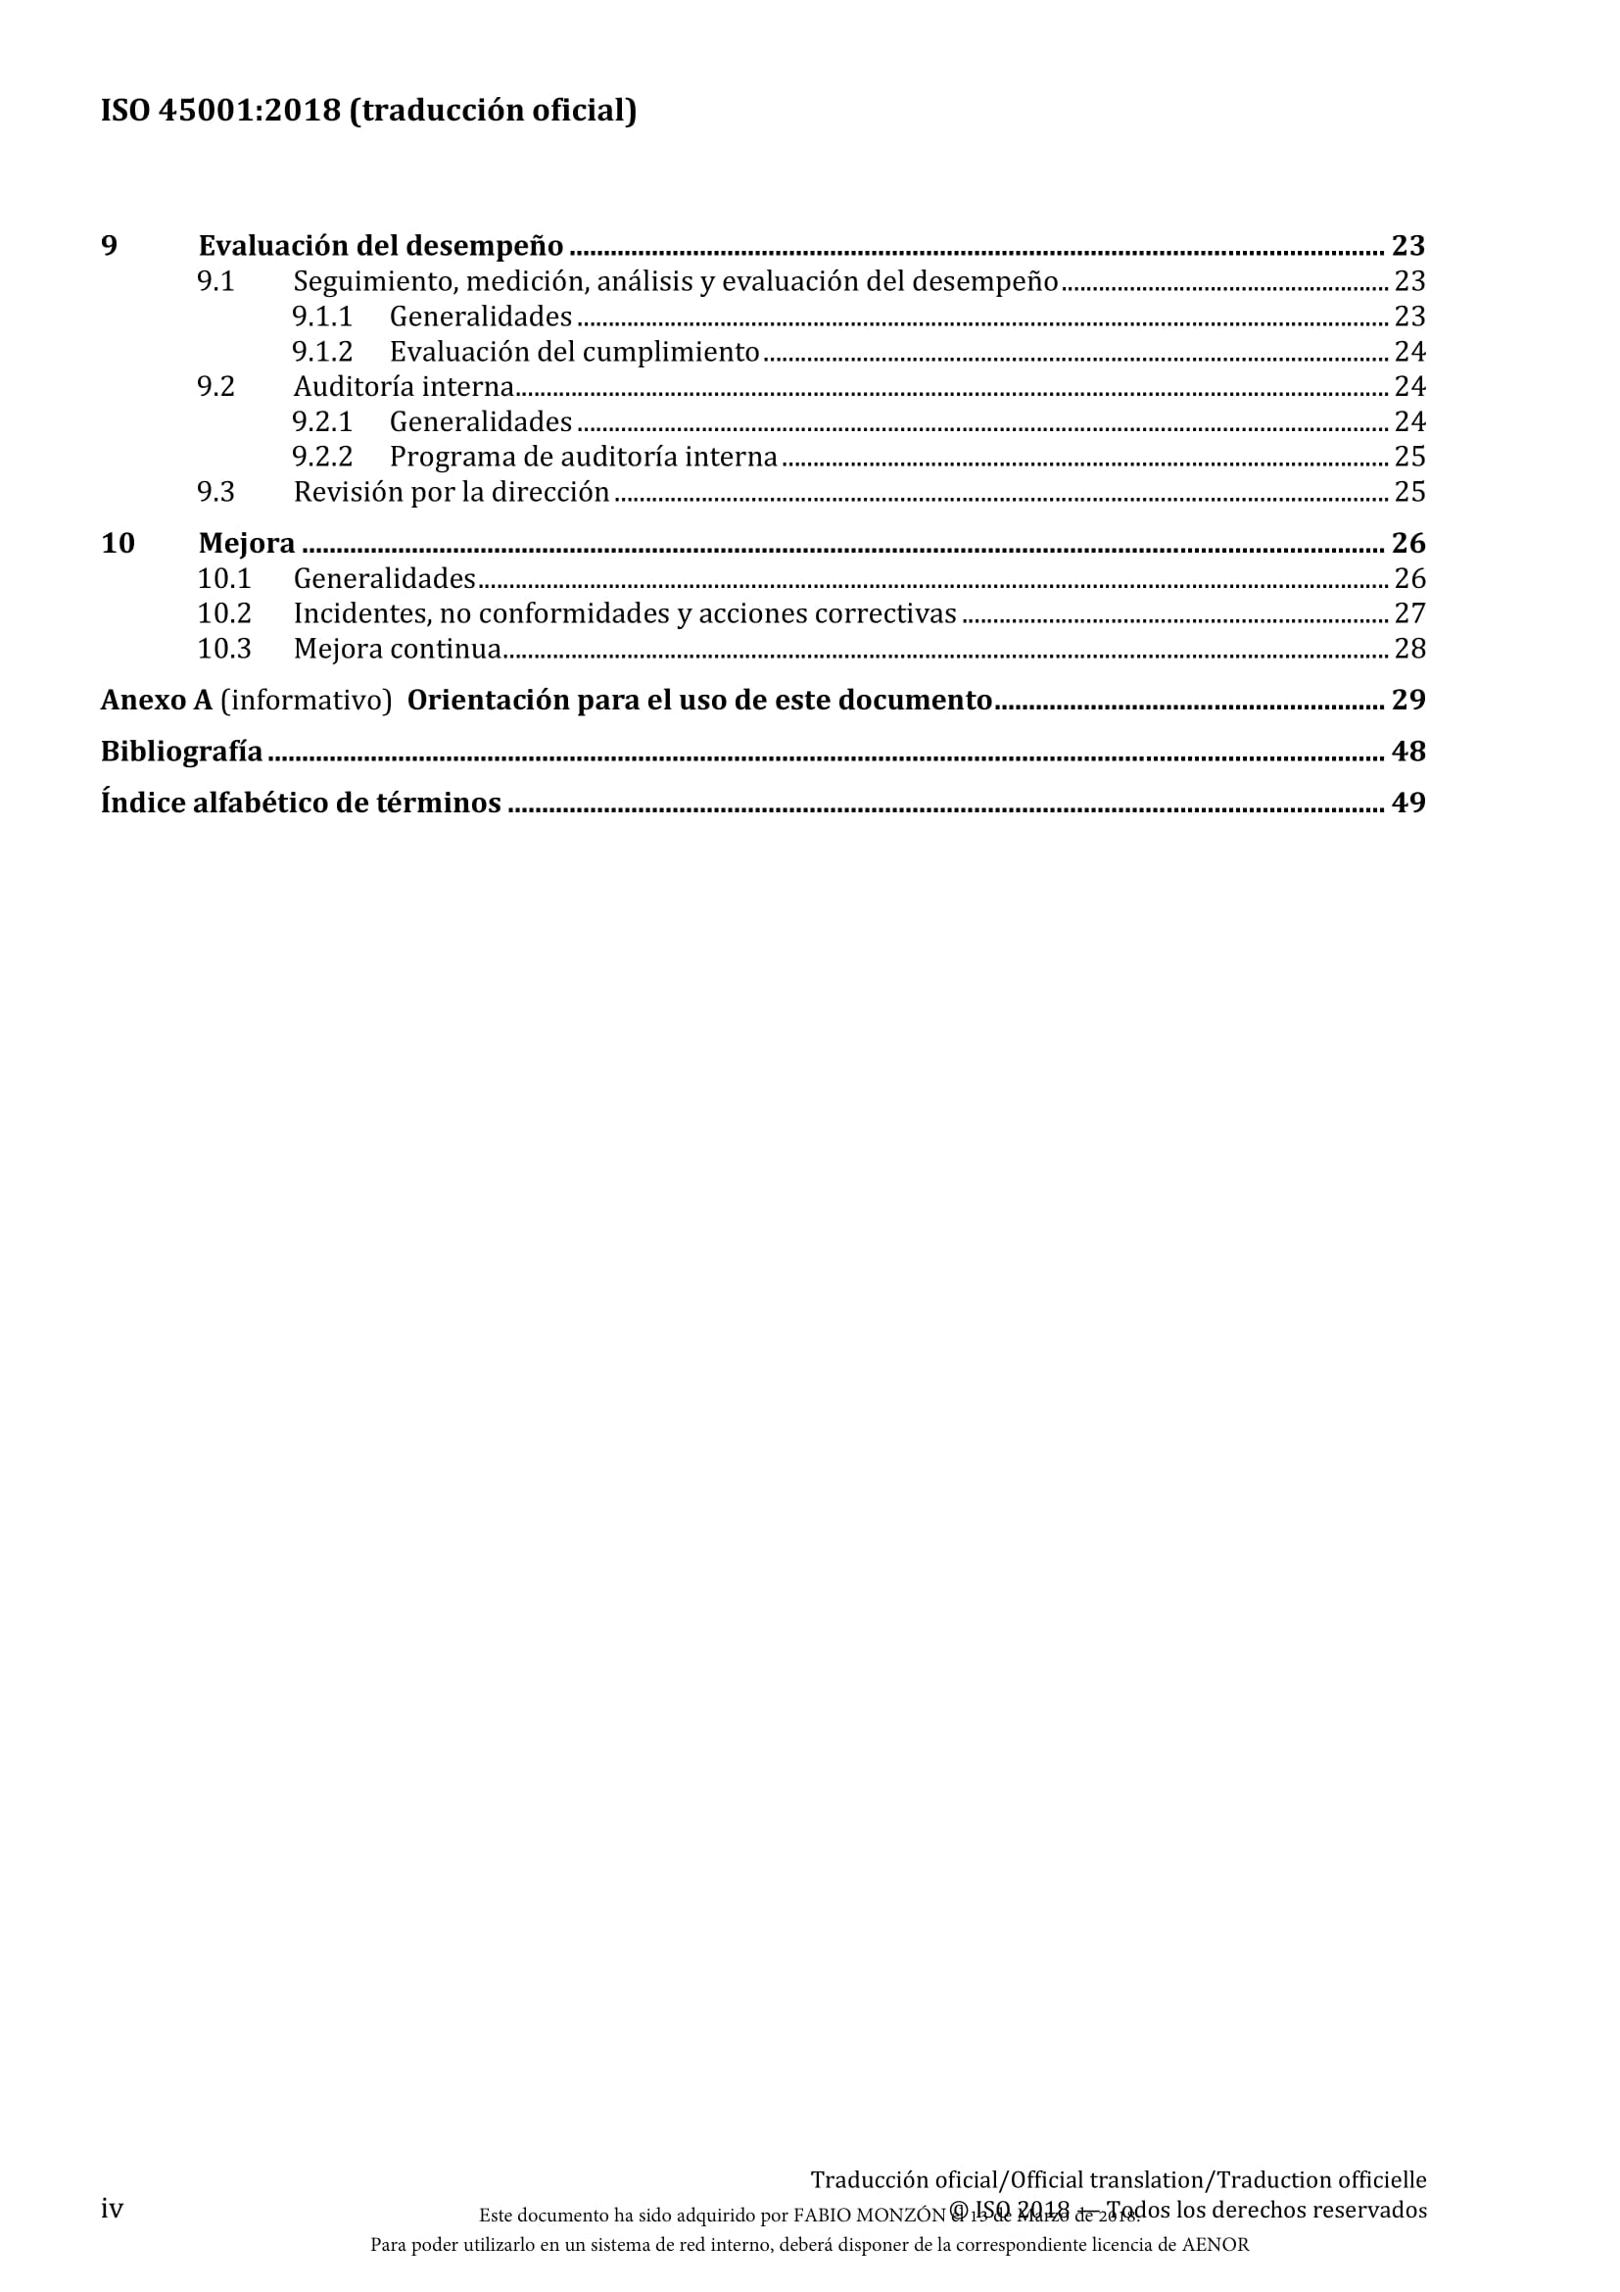
5. Sistemas de Gestión de Seguridad y Salud
Notes:
Estructura de la Norma. Primera versión: 2018. Antes OHSAS 18001 (2007).

Slide 6
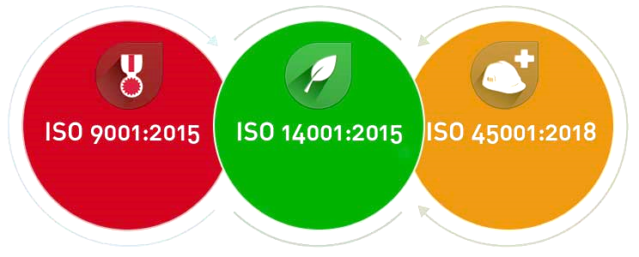
6. Estructura Sistemas Integrados de Gestión
Clientes
Sociedad
Empleados
Notes:
Ver Sistemas Integrados de Gestión (Ministerio de Fomento de España)

Slide 7
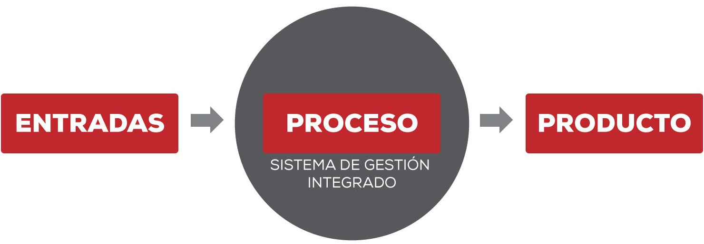
7. Sistemas Integrados de Gestión
Integración por procesos:
El nuevo enfoque de trabajo de la ISO 9001 obliga a trabajar por procesos. Se entiende por proceso la actividad que transforma elementos de entrada en elementos de salida con un valor agregado.

Slide 8
7. Sistemas Integrados de Gestión (cont.)
Diseño de un sistema integrado:
Identificación de los requisitos.
Despliegue de los requisitos.
Integración de métodos y documentos.
Tabla de procedimientos sistema integrado.

Slide 9
7. Sistemas Integrados de Gestión (cont)
TABLA DE PROCEDIMIENTOS SISTEMA INTEGRADO DE GESTION
Procedimientos generales | Procedimientos específicos de Seguridad | Procedimientos específicos de Calidad | Procedimientos específicos de Medio Ambiente
PG-01 Funcionamiento del comité de Gestión | PES-01 Identificación y evaluación de riesgos | PEC-01 Identificación y trazabilidad (puede incluirse en control de procesos) | PEMA-01 Identificación y evalucacuon de aspectos medioambientales
PG-02 Revisión del SIG | PES- 02Control y vigilancia de los riesgos | PEC-02 Análisis de datos. | PEMA- 02 Identificación y respuesta a situaciones de emergencia medioambiental
PG-03 Identificación de requisitos legales y otros requisitos | PES-03 Vigilancia de la salud de los trabajadores | PEC-03 Servicio posventa | PEMA-03 Seguimiento y medición
PG-04 Control del diseño | PES-04 Control y registro de accidentes de trabajo y enfermedades profesionales
PG-05 Elaboración y control del sistema integrado | PES-05 Estudio y definición de medidas de prevención y protección.
PG-06 Control de compras y contrataciones | PES-06 Identificación y respuesta a situaciones de emergencia de PRL

Slide 10
7. Sistemas Integrados de Gestión (cont.)
Ventajas de la integración de sistemas:
Alineamiento de las diferentes políticas y objetivos de la organización.
Simplificación de la estructura documental del sistema.
Menor esfuerzo global de formación del personal e implantación del sistema.
Menor esfuerzo de mantenimiento del sistema.
Integración de la información y el control de gestión.
Auditorías y recertificaciones integradas.

Slide 11
8. Certificación
Definición: someter al sistema al dictamen de un organismo externo reconocido. “Cumple con la Norma”.
Carácter: Voluntaria / Obligatoria
Validez: Tiene plazo de validez limitado
Se emite un certificado.
Entidades de certificación acreditadas: Las entidades deben estar acreditadas para poder emitir certificados. Por ejemplo: BVQI, DNV, IRAM, Lloyds, TÜV
Notes:
Ver Badía Giménez, pag. 38 y 70.

Slide 12
9. Requisitos Legales en la Argentina
Marco normativo en Seguridad:
Ley (Decreto Ley) 19.587/1972 de Higiene y Seguridad en el Trabajo.
Decreto 351/1979. Regula las condiciones de higiene y seguridad en el trabajo.
Otras Normas
Marco normativo Medioambiental:
Ley 25.675 “Ley General del Ambiente”. Regula una gestión adecuada y sustentable del ambiente, preservación y protección de la diversidad biológica, ordenamiento ambiental, evaluación de impacto ambiental, etc.
Otras Normas.
Notes:
Ver Marcos Normativos Seguridad, Medio Ambiente y Calidad en Argentina.

Slide 13
9. Requisitos Legales en la Argentina (cont.)
Marco normativo en Calidad:
Ley 24.240 Defensa del Consumidor. Norma de protección y defensa de los consumidores.
Ley provincial 5.547: Defensa del Consumidor. Norma de protección y defensa de los consumidores de la Prov. Mendoza.
InfoLEG: Información Legislativa y documental
InfoLeg está conformada por documentos digitales tales como leyes, decretos, decisiones administrativas, resoluciones, disposiciones y todo acto que en sí mismo establezca su publicación obligatoria en la primera sección del Boletín Oficial de la República Argentina. http://www.infoleg.gob.ar/
Notes:
Fuente: InfoLEG (Nacionales). Para Mendoza (Provinciales), entrar por SAIJ (Sistema Argentino de Información Jurídica)

